Slide 1
МАРКЕТПЛЕЙС
АЮР ДАРЕЕВ
Руководитель управления планирования, анализа и контроля стоимости ГК ФСК

Slide 2
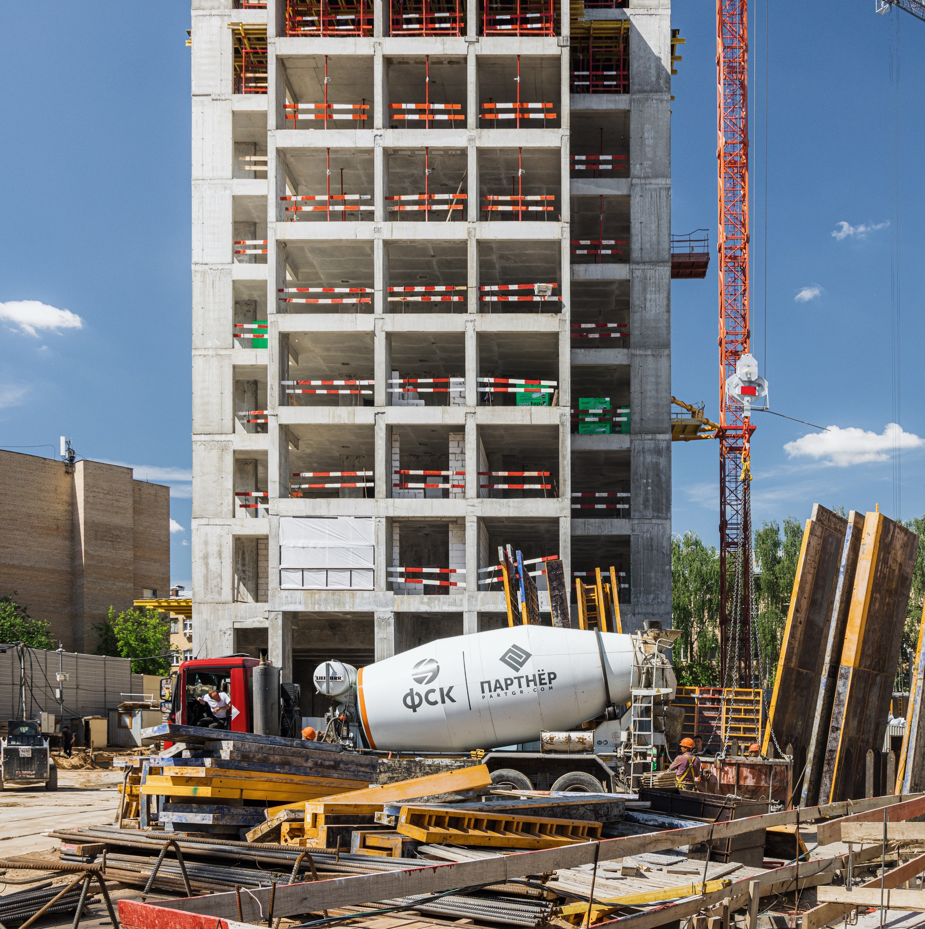
НЕОБХОДИМОСТЬ
Контроль цен и условий поставки
Контроль сроков поставки
Прозрачность взаимодействия подрядчика с поставщиками
Подрядчик и поставщик не понимают, когда произойдет оплата материалов

Slide 3
РЕШЕНИЕ
Тендер на материалы
Тендер на СМР
Договор на СМР
Веб-сервис (маркетплейс)
Подрядчики
ГК ФСК
Поставщики

Slide 4
ПРОЦЕСС
Создание заявки
Подтверждение поставки
Формирование счетов и РП
Согласование ФСК
Оплата
ФСК
Подтверждение поставки*
▹ Подрядчик формирует список материалов и оборудования, объемы и даты поставки
▹Система отображает только ГТ материалы в рамках смет к договору с ценами, а также сама определяет подрядчиков
▹ Поставщик обрабатывает полученную заявку, вносит корректировки при необходимости: может предложить изменить объемы, номенклатуру, цены и даты поставки
▹ Поставщик при подтверждении запроса от подрядчика прикладывает счет
▹Подрядчик формирует письмо и прикладывает к заявке вместе с договором поставки
▹Представитель проектной команды (технадзор/РС/ПТО) проверяет заявку на соответствие материалов актуальной РД, а также контролирует сроки поставки
▹ В 1С Бит Финанс автоматически формируется ЗнР ДС с документами из заявки
▹Статусы согласования и оплаты из 1С Бит Финанс передаются в заявку в Маркетплейсе
▹ Контроль полноты поставки
▹ Рекламации
▹ Контроль своевременности поставки
▹ Прочие учетные возможности

Slide 5
МИНИ-ДЕМО

